Slide 1

JavaFX 8.0
Silvio A. Carro
Francisco .A Silva
2014/2018
Last update 19/03/18

Slide 2
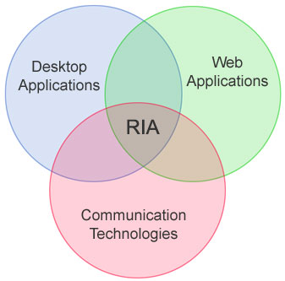
RIAs (Rich Internet Application)
Flex
Adobe
SilverLight
Microsoft
Ajax
Baseado em Javascript
JavaFX
Oracle

Slide 3
JavaFX – História...
Primeira versão:
JavaFX Script em 2007 (Desktop e Browser, e futuramente para dispositivos móveis).
Descontinuada em 2010.
Versão atual
A partir de 2011, após a Oracle adquirir a Sun Microsystems, lançou a versão 2.0.
Código totalmente em Java.
Utiliza CSS em aplicações Desktop.
Esforços para trazer o JavaFX para mobile, incluindo iOS e Android.
2014 foi integrado ao JSE 8.0
Um bom tempo antes (interfaces GUI)...
Com o lançamento do Java 1995: AWT – Abstract Window Toolkit.
Posteriormente: Pacote Swing (extensão da AWT).

Slide 4
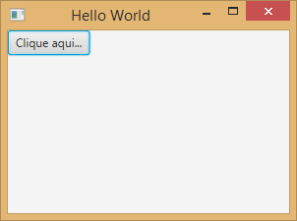
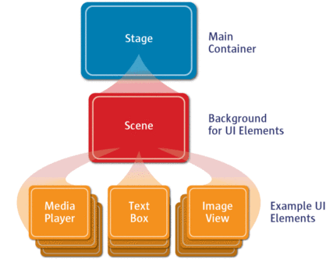
Hello World
public class JavaFXApplication1 extends Application
{
public static void main(String[] args) {
launch(args);
}
@Override
public void start(Stage stage) {
// configuração do palco
stage.setTitle("Hello World");
// criando um painel
Pane painel=new Pane();
// criando e configurando um botão
Button botao = new Button();
botao.setText("Clique aqui...");
botao.setOnAction(new EventHandler<ActionEvent>()
{
@Override
public void handle(ActionEvent event) {
System.out.println("Hello world!!!");
} });
// adicionando o botão no painel
painel.getChildren().add(botao);
// criando um cenario para apresentar o painel
Scene cenario=new Scene(painel,640,480);
stage.setScene(cenario);
stage.show();
}
}

Slide 5
Hello World
public class JavaFXApplication1 extends Application
{
public static void main(String[] args) {
launch(args);
}
@Override
public void start(Stage stage) {
// configuração do palco
stage.setTitle("Hello World");
// criando um painel
Pane painel=new Pane();
// criando e configurando um botão
Button botao = new Button();
botao.setText("Clique aqui...");
botao.setOnAction(e->{System.out.println("Hello world!");});
// adicionando o botão no painel
painel.getChildren().add(botao);
// criando um cenario para apresentar o painel
Scene cenario=new Scene(painel,640,480);
stage.setScene(cenario);
stage.show();
}
Expressões
Lambda

Slide 6
Hello World
public class JavaFXApplication1 extends Application
{
public static void main(String[] args) {
launch(args);
}
@Override
public void start(Stage stage) {
// configuração do palco
stage.setTitle("Hello World");
// criando um painel
Pane painel=new Pane();
// criando e configurando um botão
Button botao = new Button();
botao.setText("Clique aqui...");
botao.setOnAction(e->{e->{evento(e);});
// adicionando o botão no painel
painel.getChildren().add(botao);
// criando um cenario para apresentar o painel
Scene cenario=new Scene(painel,640,480);
stage.setScene(cenario);
stage.show();
}
void evento(ActionEvent e) { System.out.println("Hello world!!!"); }
}
Expressões
Lambda
Método que responde ao evento

Slide 7
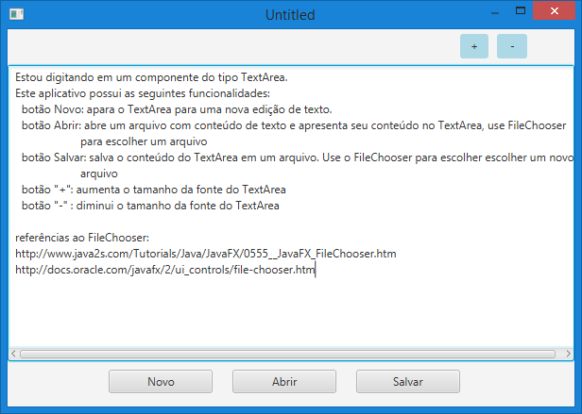
Exercício

Slide 8
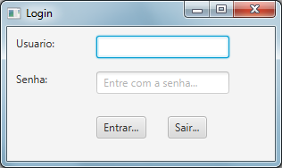
AnchorPane
@Override
public void start(Stage stage) throws Exception {
stage.setTitle("Login");
AnchorPane pane=new AnchorPane();
Label lUsuario = new Label("Usuario:");
lUsuario.setLayoutX(10); lUsuario.setLayoutY(10);
Label lSenha = new Label("Senha:");
lSenha.setLayoutX(10);lSenha.setLayoutY(50);
TextField tfUsuario = new TextField();
tfUsuario.setPromptText("Entre com o usuário...");
tfUsuario.setLayoutX(100); tfUsuario.setLayoutY(10);
PasswordField pfSenha = new PasswordField();
pfSenha.setPromptText("Entre com a senha...");
pfSenha.setLayoutX(100); pfSenha.setLayoutY(50);
Button bEntrar = new Button("Entrar...");
bEntrar.setLayoutX(100); bEntrar.setLayoutY(100);
Button bSair = new Button("Sair...");
bSair.setLayoutX(180); bSair.setLayoutY(100);
pane.getChildren().addAll(lUsuario, tfUsuario, lSenha, pfSenha, bEntrar, bSair);
Scene scene=new Scene(pane,300,150);
stage.setScene(scene);
stage.show();
}

Slide 9
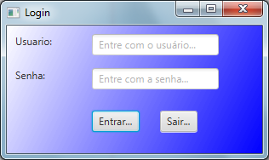
Adicionando efeitos com CSS
@Override
public void start(Stage stage) throws Exception {
stage.setTitle("Login");
AnchorPane pane=new AnchorPane();
//efeito de grandiente branco e azul
pane.setStyle("-fx-background-color: linear-gradient( from 0% 0% to 100% 100%, white 0%, blue 100%);");
Label lUsuario = new Label("Usuario:");
lUsuario.setLayoutX(10); lUsuario.setLayoutY(10);
Label lSenha = new Label("Senha:");
lSenha.setLayoutX(10);lSenha.setLayoutY(50);
TextField tfUsuario = new TextField();
tfUsuario.setPromptText("Entre com o usuário...");
tfUsuario.setLayoutX(100); tfUsuario.setLayoutY(10);
PasswordField pfSenha = new PasswordField();
pfSenha.setPromptText("Entre com a senha...");
pfSenha.setLayoutX(100); pfSenha.setLayoutY(50);
Button bEntrar = new Button("Entrar...");
bEntrar.setLayoutX(100); bEntrar.setLayoutY(100);
Button bSair = new Button("Sair...");
bSair.setLayoutX(180); bSair.setLayoutY(100);
pane.getChildren().addAll(lUsuario, tfUsuario, lSenha, pfSenha, bEntrar, bSair);
Scene scene=new Scene(pane,300,150);
stage.setScene(scene);
stage.show();
}

Slide 10
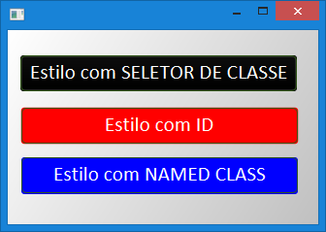
CSS vinculado
Crie o arquivo “estilos.css” e salve no package do projeto
Há uma documentação da Oracle sobre o CSS do JavaFX, que possui diferenças do CSS normal: http://docs.oracle.com/javafx/2/api/javafx/scene/doc-files/cssref.html
.root { /* aplica para o painel principal */
-fx-font-size: 16pt;
-fx-font-family: "Calibri";
-fx-base: rgb(0, 0, 0); /* cor base para os componentes */
-fx-background-color: linear-gradient(from 0% 0% to 100% 100%, white 0%, silver 100%);
}
.button /* todos os buttons */
{
-fx-text-fill: rgb(255, 255, 255);
-fx-border-color: rgb(49, 89, 23);
-fx-border-radius: 5;
-fx-padding: 3 6 6 6;
}
#redbutton /* usa o ID dos componentes */
{
-fx-background-color: red;
}
#redbutton:hover /* pseudo-classe */
{
-fx-background-color: lightcoral;
}
.bluebutton /* cria uma classe de estilo */
{
-fx-background-color: blue;
-fx-cursor: hand;
}
.button
.check-box
.scroll-bar
...

Slide 11
CSS vinculado
Aplicando o CSS
scene.getStylesheets().add("nome do package/estilos.css");
Aplicando a classe de estilo para cada componente
bluebutton.getStyleClass().add("bluebutton");
Aplicando o ID
bluebutton.setID("redbutton");

Slide 12
Ações úteis
Para fechar um aplicativo:
Platform.exit();
Aplicando Efeitos:
// borrar:
Effect frostEffect = new BoxBlur(4, 4, 1);
// clarear:
ColorAdjust claro = new ColorAdjust(0,0,.85,0);
painel.setEffect(claro);

Slide 13
Ações úteis
http://www.java2s.com/Tutorials/Java/JavaFX/1000__JavaFX_Transitions.htm
Aplicando Transições:
// fade in/out:
FadeTransition ft = new FadeTransition(Duration.millis(2000), root);
ft.setFromValue(0.0);
ft.setToValue(1.0);
ft.play();
// translação:
TranslateTransition translateTransition = new
TranslateTransition(Duration.millis(500), root);
translateTransition.setFromX(500);
translateTransition.setToX(0);
translateTransition.play();
Painel
qualquer

Slide 14
Ações úteis
Executando janelas modais:
Crie outro arquivo (classe principal do JavaFX):
no método start da nova janela insira as seguintes linhas:
primaryStage.initModality(Modality.APPLICATION_MODAL);
substitua primaryStage.show() por primaryStage.showAndWait()
Em algum evento da janela principal faça a chamada a nova janela
NovaTela nova= new NovaTela();
nova.start(new Stage());

Slide 15
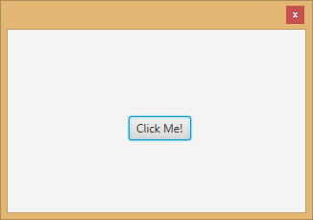
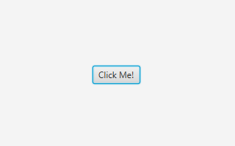
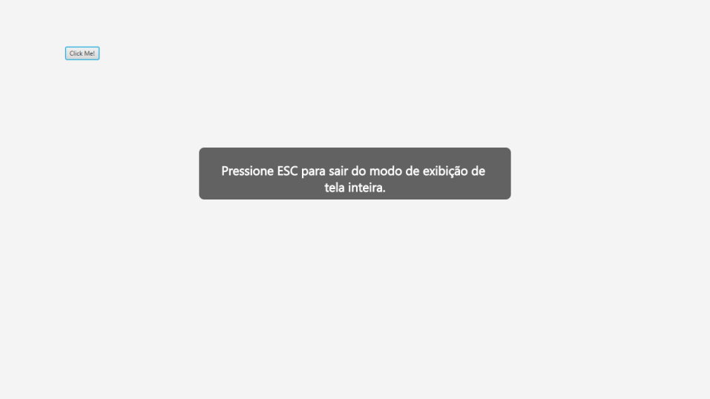
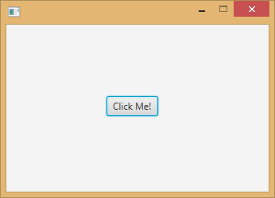
Configurações de palco (Stage)
//Remove Maximizar e Minimizar: //Remove os 3 botões e a borda:
stage.initStyle(StageStyle.UTILITY); stage.initStyle(StageStyle.UNDECORATED);
//Desativa o redimensionar:
stage.setResizable(false);
// Full Screen
stage.setFullScreen(true);

Slide 16
LayOuts http://docs.oracle.com/javafx/2/layout/builtin_layouts.htm
AnchorPane
BorderPane
FlowPane
GridPane
HBox
StackPane
TilePane
VBox

Slide 17
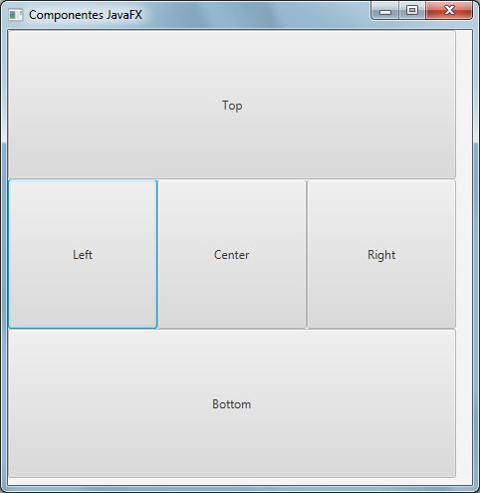
BorderPane
BorderPane bPane = new BorderPane();
Button bLeft = new Button("Left");
bLeft.setPrefSize(150, 150);
bPane.setLeft(bLeft);
Button bRight = new Button("Right");
bRight.setPrefSize(150, 150);
bPane.setRight(bRight);
Button bCenter = new Button("Center");
bCenter.setPrefSize(150, 150);
bPane.setCenter(bCenter);
Button bTop = new Button("Top");
bTop.setPrefSize(450, 150);
bPane.setTop(bTop);
Button bBottom = new Button("Bottom");
bBottom.setPrefSize(450, 150);
bPane.setBottom(bBottom);
pane.getChildren().add(bPane);

Slide 18
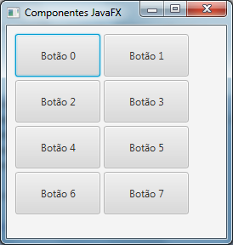
FlowPane
FlowPane fPane = new FlowPane();
fPane.setPadding(new Insets(10, 10, 10,10));
fPane.setVgap(4);
fPane.setHgap(4);
fPane.setPrefWrapLength(210);
Button botao;
for(int i=0; i<8; i++)
{
botao = new Button("Botão " + i);
botao.setPrefSize(100, 50);
fPane.getChildren().add(botao);
}
pane.getChildren().add(fPane);

Slide 19
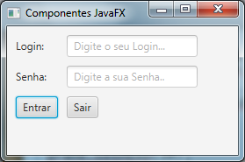
GridPane
GridPane gPane = new GridPane();
gPane.setLayoutX(10);
gPane.setLayoutY(10);
gPane.setHgap(10);
gPane.setVgap(10);
Label lbLogin = new Label("Login: ");
TextField txLogin = new TextField();
txLogin.setPromptText("Digite o seu Login...");
Label lbSenha = new Label("Senha: ");
PasswordField txSenha = new PasswordField();
txSenha.setPromptText("Digite a sua Senha..");
Button btEntrar = new Button("Entrar");
Button btSair = new Button("Sair");
//gPane.addRow(0, lbLogin, txLogin);
gPane.add(lbLogin, 0, 0);
gPane.add(txLogin, 1, 0);
//gPane.addRow(1, lbSenha, txSenha);
gPane.add(lbSenha, 0, 1);
gPane.add(txSenha, 1, 1);
//gPane.addRow(2, btEntrar, btSair);
gPane.add(btEntrar, 0, 2);
gPane.add(btSair, 1, 2);
pane.getChildren().addAll(gPane);

Slide 20
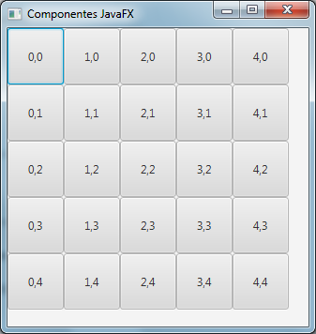
GridPane – outro exemplo
GridPane gPane = new GridPane();
Button[][] btn = new Button[5][5];
for(int i=0; i<5; i++){
for(int j=0; j<5; j++){
btn[i][j] = new Button(i + "," + j);
btn[i][j].setPrefSize(60, 60);
gPane.add(btn[i][j], i, j);
}
}
pane.getChildren().addAll(gPane);

Slide 21
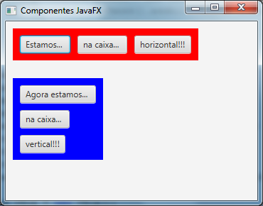
HBox e VBox
HBox hBox = new HBox();
hBox.setLayoutX(10); hBox.setLayoutY(10);
hBox.setPadding(new Insets(10, 10, 10, 10));
hBox.setSpacing(10);
hBox.setStyle("-fx-background-color: #FF0000;");
Button botaoh1 = new Button("Estamos... ");
Button botaoh2 = new Button("na caixa... ");
Button botaoh3 = new Button("horizontal!!!");
hBox.getChildren().addAll(botaoh1, botaoh2, botaoh3);
VBox vBox = new VBox();
vBox.setLayoutX(10); vBox.setLayoutY(80);
vBox.setPadding(new Insets(10, 10, 10, 10));
vBox.setSpacing(10);
vBox.setStyle("-fx-background-color: #0000FF;");
Button botaov1 = new Button("Agora estamos... ");
Button botaov2 = new Button("na caixa... ");
Button botaov3 = new Button("vertical!!!");
vBox.getChildren().addAll(botaov1, botaov2, botaov3);
pane.getChildren().addAll(hBox, vBox);

Slide 22
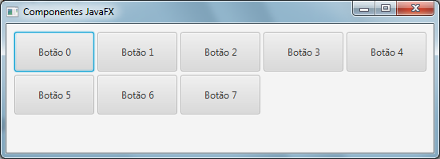
TilePane
TilePane tPane = new TilePane();
tPane.setPadding(new Insets(10, 10, 10, 10));
tPane.setVgap(4);
tPane.setHgap(4);
Button botao;
for (int i = 0; i < 8; i++)
{
botao = new Button("Botão " + i);
botao.setPrefSize(100, 50);
tPane.getChildren().add(botao);
}
pane.getChildren().addAll(tPane);

Slide 23
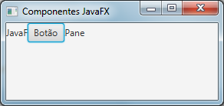
StackPane
StackPane sPane = new StackPane();
Label label = new Label("JavaFX 2 StackPane");
sPane.getChildren().add(label);
Button botao = new Button("Botão");
sPane.getChildren().add(botao);
pane.getChildren().add(sPane);

Slide 24
Alguns Componentes JavaFX
Accordion
Hyperlink
ProgressIndicator
TreeView
WebView
ContextMenu
Tooltip
RadioButton
ComboBox
HTMLEditor
TableView
http://tutorials.jenkov.com/javafx/index.html

Slide 25
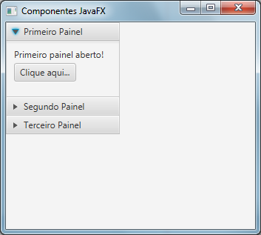
Accordion
Label label = new Label("Primeiro painel aberto!");
label.setLayoutX(10); label.setLayoutY(10);
Button botao = new Button("Clique aqui...");
botao.setLayoutX(10); botao.setLayoutY(30);
AnchorPane paneInterno = new AnchorPane();
paneInterno.getChildren().addAll(label, botao);
Accordion accordion = new Accordion();
TitledPane tPane1 = new TitledPane("Primeiro Painel", paneInterno);
TitledPane tPane2 = new TitledPane("Segundo Painel", new Label("Segundo painel aberto!"));
TitledPane tPane3 = new TitledPane("Terceiro Painel", new Label("Terceiro painel aberto!"));
accordion.getPanes().addAll(tPane1, tPane2, tPane3);
pane.getChildren().addAll(accordion);
painel Principal

Slide 26
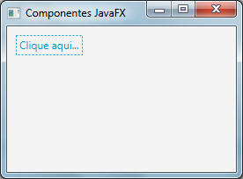
Hyperlink
Hyperlink hlink = new Hyperlink("Clique aqui...");
hlink.setLayoutX(10); hlink.setLayoutY(10);
hlink.setOnAction(new EventHandler<ActionEvent>(){
@Override
public void handle(ActionEvent event) {
try{
Desktop.getDesktop().browse(new URI("http://www.unoeste.br"));
} catch (Exception e) {
e.printStackTrace();
}
}
});
pane.getChildren().addAll(hlink);

Slide 27
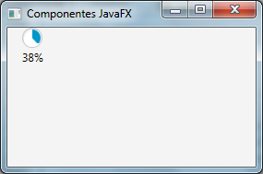
ProgressIndicator
ProgressIndicator progress = new ProgressIndicator(0.0);
Task<Void> task = new Task<Void>() {
@Override
protected Void call() throws Exception {
final int max = 100;
for (int i = 1; i <= max; i++) {
updateProgress(i, max);
try {
Thread.sleep(200);
} catch (Exception e) {
e.printStackTrace();
}
}
JOptionPane.showMessageDialog(null, "Progresso concluído!");
return null;
}
};
progress.progressProperty().bind(task.progressProperty());
new Thread(task).start();
pane.getChildren().add(progress);

Slide 28
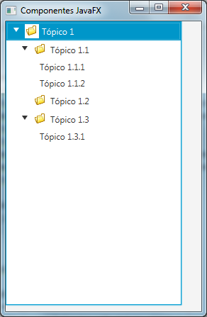
TreeView
Image rootIcon = new Image(getClass().getResourceAsStream("folder.png"));
TreeView<String> treeView = new TreeView<String>();
TreeItem<String> item1 = new TreeItem<String>("Tópico 1", new ImageView(rootIcon));
TreeItem<String> subitem1 = new TreeItem<String>("Tópico 1.1", new ImageView(rootIcon));
TreeItem<String> subitem1_1 = new TreeItem<String>("Tópico 1.1.1");
TreeItem<String> subitem1_2 = new TreeItem<String>("Tópico 1.1.2");
TreeItem<String> subitem2 = new TreeItem<String>("Tópico 1.2", new ImageView(rootIcon));
TreeItem<String> subitem3 = new TreeItem<String>("Tópico 1.3", new ImageView(rootIcon));
TreeItem<String> subitem3_1 = new TreeItem<String>("Tópico 1.3.1");
item1.getChildren().addAll(subitem1, subitem2, subitem3);
subitem1.getChildren().addAll(subitem1_1, subitem1_2);
subitem3.getChildren().add(subitem3_1);
treeView.setRoot(item1);
treeView.setOnMouseClicked(new EventHandler<MouseEvent>() {
@Override
public void handle(MouseEvent mouseEvent) {
if (mouseEvent.getClickCount() == 2) {
TreeItem<String> item =
treeView.getSelectionModel().getSelectedItem();
System.out.println(
"Item Selecionado : " + item.getValue());
}
}
});
pane.getChildren().addAll(treeView);

Slide 29
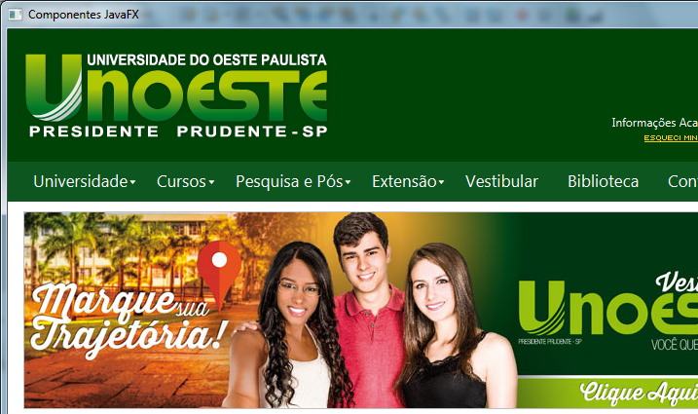
WebView
WebView webView = new WebView();
webView.setPrefSize(1024, 768);
webView.getEngine().load("http://www.unoeste.br");
pane.getChildren().add(webView);

Slide 30
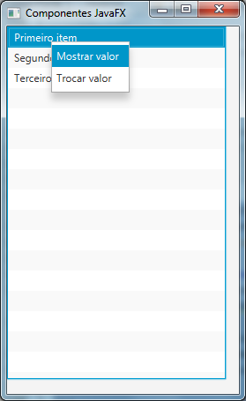
ContextMenu
final ListView<String> listView = new ListView<String>(
FXCollections.observableArrayList("Primeiro item",
"Segundo item", "Terceiro item"));
ContextMenu contextMenu = new ContextMenu();
MenuItem item1 = new MenuItem("Mostrar valor");
item1.setOnAction(new EventHandler<ActionEvent>() {
@Override
public void handle(ActionEvent event) {
JOptionPane.showMessageDialog(null, listView
.getSelectionModel().getSelectedItem());
}
});
MenuItem item2 = new MenuItem("Trocar valor");
item2.setOnAction(new EventHandler<ActionEvent>() {
@Override
public void handle(ActionEvent event) {
listView.getItems().set(listView.getSelectionModel()
.getSelectedIndex(), "Valor Trocado");
}
});
contextMenu.getItems().addAll(item1, item2);
listView.setContextMenu(contextMenu);
pane.getChildren().add(listView);

Slide 31
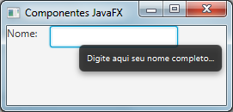
Tooltip
Label lbNome = new Label("Nome: ");
TextField txNome = new TextField();
txNome.setLayoutX(50);
Tooltip.install(txNome, new Tooltip("Digite aqui seu nome completo..."));
pane.getChildren().addAll(lbNome,txNome);

Slide 32
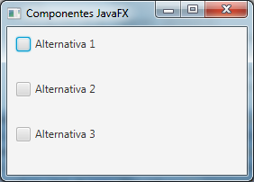
CheckBox
CheckBox cb1 = new CheckBox("Alternativa 1");
cb1.setLayoutX(10); cb1.setLayoutY(10);
CheckBox cb2 = new CheckBox("Alternativa 2");
cb2.setLayoutX(10); cb2.setLayoutY(60);
CheckBox cb3 = new CheckBox("Alternativa 3");
cb3.setLayoutX(10); cb3.setLayoutY(110);
pane.getChildren().addAll(cb1, cb2, cb3);
//para verificar quais das alternativas foram marcadas
if (cb1.isSelected())
System.out.println("CheckBox 1");
if (cb2.isSelected())
System.out.println("CheckBox 2");
if (cb3.isSelected())
System.out.println("CheckBox 3");

Slide 33
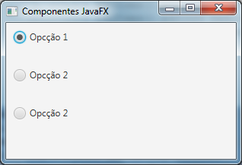
RadioButton
RadioButton rb1 = new RadioButton("Opcção 1");
rb1.setLayoutX(10); rb1.setLayoutY(10);
RadioButton rb2 = new RadioButton("Opcção 2");
rb2.setLayoutX(10); rb2.setLayoutY(60);
RadioButton rb3 = new RadioButton("Opcção 2");
rb3.setLayoutX(10); rb3.setLayoutY(110);
ToggleGroup tg = new ToggleGroup();
rb1.setToggleGroup(tg);
rb1.setSelected(true);
rb2.setToggleGroup(tg);
rb3.setToggleGroup(tg);
pane.getChildren().addAll(rb1, rb2, rb3);
if (rb1.isSelected())
System.out.println("RadioButton 1");
else
if (rb2.isSelected())
System.out.println("RadioButton 2");
else
if (rb3.isSelected())
System.out.println("RadioButton 3");

Slide 34
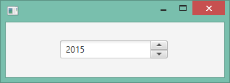
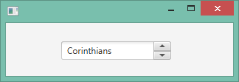
Spinner JavaFx 8
//Spinner para inteiros
private Spinner<Integer> spAno;
. . .
// configurando o min, max e default
spAno.setValueFactory(new SpinnerValueFactory.IntegerSpinnerValueFactory(1900, 2030, 2015));
// alterando o valor
spAno.getEditor().textProperty().set("2000");
// recuperando o valor
Integer ano = spAno.getValue();
//Spinner para itens
private Spinner<String> spTimes;
. . .
// configurando os itens
ObservableList<String> spItems = FXCollections.observableArrayList();
spItems.add("Corinthians");
spItems.add("Santos");
spItems.add("São Paulo");
spAno.valueFactoryProperty().set(new ListSpinnerValueFactory<>(spiItems));

Slide 35
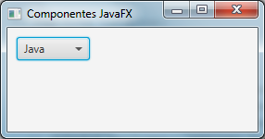
ComboBox
ComboBox<String> cbDados = new ComboBox();
cbDados.setLayoutX(10); cbDados.setLayoutY(10);
cbDados.getItems().add("C");
cbDados.getItems().add("Java");
cbDados.getItems().add("Cobol");
cbDados.getItems().add("Pascal");
cbDados.getSelectionModel().select(1);
pane.getChildren().add(cbDados);
int index = cbDados.getSelectionModel().getSelectedIndex();
if (index>=0)
{
System.out.println(cbDados.getItems().get(index));
}

Slide 36
ComboBox de Objetos
public class Dados {
private int codigo;
private String descricao;
public Dados(int codigo, String descricao) {
this.codigo = codigo;
this.descricao = descricao;
}
public int getCodigo() { return codigo; }
public void setCodigo(int codigo) { this.codigo = codigo; }
public String getDescricao() { return descricao; }
public void setDescricao(String descricao) { this.descricao = descricao; }
@Override
public String toString()
{
return descricao;
}
}

Slide 37
ComboBox de Objetos
ComboBox<Dados> cbDados = new ComboBox();
cbDados.setLayoutX(10); cbDados.setLayoutY(10);
cbDados.getItems().add(new Dados(1, "C"));
cbDados.getItems().add(new Dados(2, "Java"));
cbDados.getItems().add(new Dados(3, "Cobol"));
cbDados.getItems().add(new Dados(4, "Pascal"));
cbDados.getSelectionModel().select(1);
pane.getChildren().add(cbDados);
int index = cbDados.getSelectionModel().getSelectedIndex();
if (index>=0)
{
Dados d = cbDados.getItems().get(index);
System.out.println("código: "+ d.getCodigo() + ", Descrição: " + d.getDescricao());
}

Slide 38
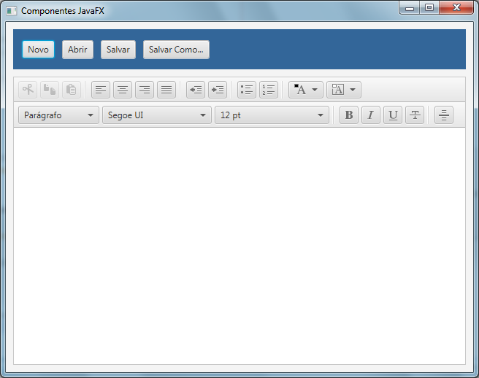
HTMLEditor
Button btNovo = new Button("Novo");
Button btAbrir = new Button("Abrir");
Button btSalvar = new Button("Salvar");
Button btSalvarComo = new Button("Salvar Como...");
HBox hBoxBotoes = new HBox();
hBoxBotoes.setPadding(new Insets(12, 12, 12, 12));
hBoxBotoes.setSpacing(10);
hBoxBotoes.setStyle("-fx-background-color: #336699;");
hBoxBotoes.getChildren().addAll(btNovo, btAbrir, btSalvar, btSalvarComo);
HTMLEditor editor = new HTMLEditor();
GridPane gPane = new GridPane();
gPane.setPrefSize(620, 460);
gPane.setLayoutX(10);
gPane.setLayoutY(10);
gPane.setHgap(10);
gPane.setVgap(10);
gPane.addRow(0, hBoxBotoes);
gPane.addRow(1, editor);
pane.getChildren().addAll(gPane);

Slide 39
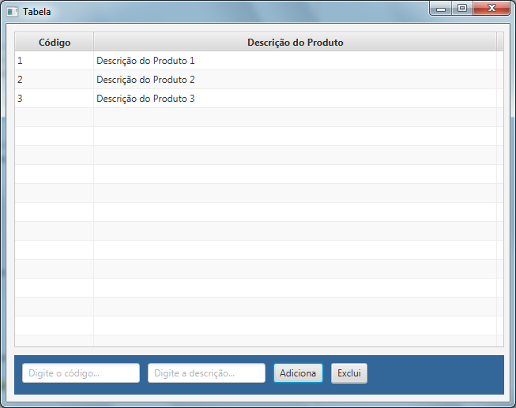
http://docs.oracle.com/javafx/2/ui_controls/table-view.htm
TableView - Tabelas

Slide 40
TableView
Passo 1: Crie uma classe (Bean) com os atributos a serem mostrados na tabela:
public class Produto {
private int codigo;
private String descricao;
public Produto(int codigo, String descricao) {
this.codigo = codigo;
this.descricao = descricao;
}
public int getCodigo() {
return codigo;
}
public void setCodigo(int codigo) {
this.codigo = codigo;
}
public String getDescricao() {
return descricao;
}
public void setDescricao(String descricao) {
this.descricao = descricao;
}
}

Slide 41
TableView
Passo 2: Monte a tela, instancie um objeto TableView e lige com TableColumn
public class JavaFXApplication extends Application{
private TableView tabela;
private TableColumn colCodigo, colDescricao;
ObservableList <Produto> modelo;
TextField tfCodigo, tfDescricao;
public static void main(String[] args) { launch(args); }
@Override
public void start(Stage stage) throws Exception {
stage.setTitle("Tabela");
AnchorPane pane=new AnchorPane();
tabela = new TableView();
tabela.setLayoutX(10); tabela.setLayoutY(10);
tabela.setPrefSize(620,400);
colCodigo = new TableColumn<>("Código");
colDescricao = new TableColumn<>("Descrição do Produto");
colCodigo.setCellValueFactory(new PropertyValueFactory<>("codigo"));
colCodigo.setPrefWidth(100);
colDescricao.setCellValueFactory(new PropertyValueFactory<>("descricao"));
colDescricao.setPrefWidth(510);
tabela.getColumns().addAll(colCodigo, colDescricao);
modelo = FXCollections.observableArrayList();

Slide 42
TableView
tfCodigo = new TextField();
tfCodigo.setPromptText("Digite o código...");
tfDescricao = new TextField();
tfDescricao.setPromptText("Digite a descrição...");
Button bAdiciona = new Button("Adiciona");
bAdiciona.setOnAction(new EventHandler<ActionEvent>() {
@Override
public void handle(ActionEvent event) { adiciona(); }
});
Button bExclui = new Button("Exclui");
bExclui.setOnAction(new EventHandler<ActionEvent>() {
@Override
public void handle(ActionEvent event) { exclui(); }
});
HBox hBox = new HBox();
hBox.setLayoutX(10); hBox.setLayoutY(420);
hBox.setPrefSize(620, 50);
hBox.setPadding(new Insets(10, 10, 10, 10));
hBox.setSpacing(10);
hBox.setStyle("-fx-background-color: #336699;");
hBox.getChildren().addAll(tfCodigo, tfDescricao, bAdiciona, bExclui);
pane.getChildren().addAll(tabela, hBox);
Scene scene=new Scene(pane,640,480);
stage.setScene(scene);
stage.show();
}

Slide 43
TableView
Passo 3: Inserindo e Removendo da tabela
private void adiciona()
{
modelo.add(new Produto(Integer.parseInt(tfCodigo.getText()), tfDescricao.getText()));
tabela.setItems(modelo);
tfCodigo.clear();
tfDescricao.clear();
}
private void exclui()
{
if (tabela.getSelectionModel().getSelectedIndex()>=0)
{
tabela.getItems().remove(tabela.getSelectionModel().getSelectedIndex());
}
}

Slide 44
TableView
Passo 4: Evento sobre a tabela:
Clique duplo em uma linha da tabela (OnMouseClicked)
tabela.setOnMouseClicked(new EventHandler<MouseEvent>() {
@Override
public void handle(MouseEvent event) {
if (event.getClickCount() == 2)
{
Produto p=(Produto)tabela.getSelectionModel().getSelectedItem();
JOptionPane.showMessageDialog(null, p.getCodigo()+ " - " + p.getDescricao());
}
}
} );

Slide 45
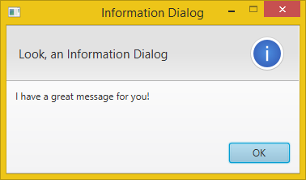
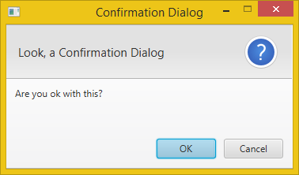
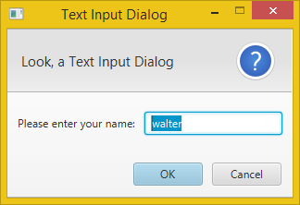
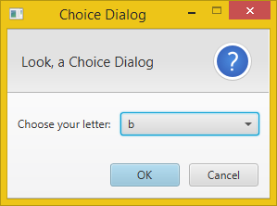
Janelas de Diálogo
http://code.makery.ch/blog/javafx-dialogs-official/
http://aprendendo-javafx.blogspot.com.br/
JDK 8u40 or newer.

Slide 46
Janelas de Diálogo
http://code.makery.ch/blog/javafx-dialogs-official/
http://aprendendo-javafx.blogspot.com.br/
Alert alert = new Alert(AlertType.INFORMATION);
alert.setTitle("Information Dialog");
alert.setHeaderText("Look, an Information Dialog");
alert.setContentText("I have a great message for you!");
alert.showAndWait();

Slide 47

Janelas de Diálogo
http://code.makery.ch/blog/javafx-dialogs-official/
http://aprendendo-javafx.blogspot.com.br/
Alert alert = new Alert(AlertType.CONFIRMATION);
alert.setTitle("Confirmation Dialog");
alert.setHeaderText("Look, a Confirmation Dialog");
alert.setContentText("Are you ok with this?");
Optional<ButtonType> result = alert.showAndWait();
if (result.get() == ButtonType.OK){
// ... user chose OK
} else {
// ... user chose CANCEL or closed the dialog
}

Slide 48

Janelas de Diálogo
http://code.makery.ch/blog/javafx-dialogs-official/
http://aprendendo-javafx.blogspot.com.br/
TextInputDialog dialog = new TextInputDialog("walter");
dialog.setTitle("Text Input Dialog");
dialog.setHeaderText("Look, a Text Input Dialog");
dialog.setContentText("Please enter your name:");
Optional<String> result = dialog.showAndWait();
System.out.println("Your name: " + result.get());

Slide 49
FXML
Tela.fxml
<FXML />
FXApplication.java
public class FXApp extends Application
{
FXMLLoader.load(getClass().
getResource("Tela.fxml"));
…
}
TelaController.java
public class Controller implements
Initializable
{
@FXML
…
}

Slide 50
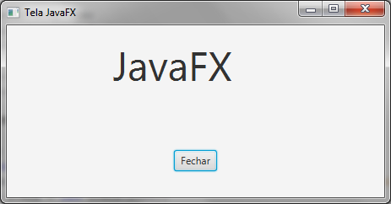
FXML
<?xml version="1.0" encoding="UTF-8"?>
<?import javafx.scene.text.*?>
<?import java.lang.*?>
<?import java.util.*?>
<?import javafx.scene.*?>
<?import javafx.scene.control.*?>
<?import javafx.scene.layout.*?>
<AnchorPane id="AnchorPane" prefHeight="204.0" prefWidth="447.0" xmlns:fx="http://javafx.com/fxml/1" xmlns="http://javafx.com/javafx/8" fx:controller="fxapplication.TelaController">
<children>
<Label layoutX="126.0" layoutY="14.0" text="JavaFX">
<font>
<Font size="48.0" />
</font>
</Label>
<Button fx:id="bFechar" layoutX="198.0" layoutY="148.0" mnemonicParsing="false" onAction="#clickBotaoFechar" text="Fechar" />
</children>
</AnchorPane>

Slide 51
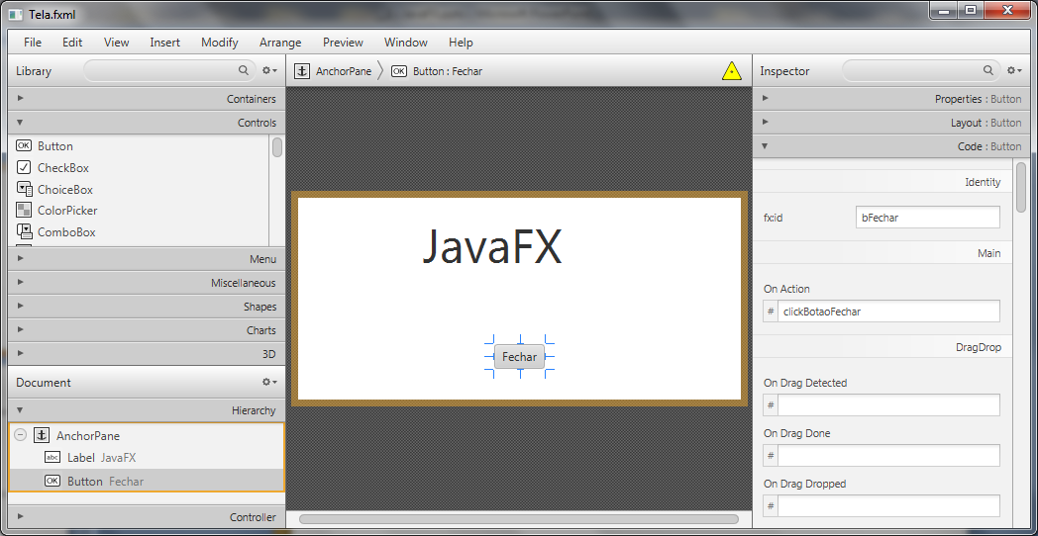
FXML (Scene Builder)
http://gluonhq.com/open-source/scene-builder/

Slide 52
FXML (TelaController)
package fxapplication;
import java.net.URL;
import java.util.ResourceBundle;
import javafx.event.ActionEvent;
import javafx.fxml.FXML;
import javafx.fxml.Initializable;
import javafx.scene.control.Button;
public class TelaController implements Initializable {
@FXML
private Button bFechar;
@Override
public void initialize(URL url, ResourceBundle rb) {
// TODO
}
@FXML
private void clickBotaoFechar(ActionEvent event) {
System.exit(0);
}
}

Slide 53
FXML (Lançamento da Janela)
package fxapplication;
import java.io.IOException;
import javafx.application.Application;
import javafx.fxml.FXMLLoader;
import javafx.scene.Parent;
import javafx.scene.Scene;
import javafx.stage.Stage;
public class FXApplication extends Application {
@Override
public void start(Stage stage) throws IOException {
Parent root = FXMLLoader.load(getClass().getResource("Tela.fxml"));
Scene scene = new Scene(root);
stage.setScene(scene);
stage.setTitle("Tela JavaFX");
stage.show();
}
public static void main(String[] args) {
launch(args);
}
}

Slide 54
Executando janelas modais
Stage stage = new Stage();
Scene scene = new Scene(FXMLLoader.load(getClass().getResource("FXMLDocument.fxml")));
stage.setScene(scene);
stage.setTitle("Título da Janela");
stage.setResizable(false);
stage.initModality(Modality.APPLICATION_MODAL);
stage.showAndWait();

Slide 55
Acessando o Stage
mybutton.getScene().getWindow().hide()
ou
((Stage)(mybutton.getScene().getWindow())).close();
Um
componente qualquer...
NÃO FUNCIONA NO
public void initialize(URL url, ResourceBundle rb)

Slide 56
Fechando a janela a partir do evento de um componente
private void clickBFechar(ActionEvent event)
{
((Stage)((Node)event.getSource()).getScene().getWindow()).close();
}
NÃO FUNCIONA PARA ÍTENS DE MENUS!

Slide 57
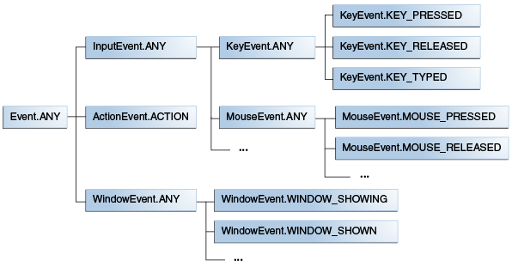
Eventos (http://docs.oracle.com/javafx/2/events/processing.htm)

Slide 58
Dicas

Slide 59
Janelas sem “Title Bar”
@FXML
private void mousePressed(MouseEvent event)
{
Stage stage = ((Stage)((Node)event.getSource()).getScene().getWindow());
cx=stage.getX() - event.getScreenX();
cy=stage.getY() - event.getScreenY();
}
@FXML
private void mouseDragged(MouseEvent event)
{
Stage stage = ((Stage)((Node)event.getSource()).getScene().getWindow());
stage.setX(event.getScreenX()+cx);
stage.setY(event.getScreenY()+cy);
}

Slide 60
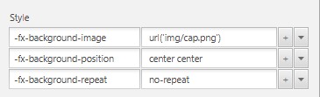
Buttons...
Ícones nos Buttons:
Crie um Button e adicione as seguintes propriedades em Style:
Os ícones devem estar localizados em uma pasta (img, para o exemplo acima) criada dentro da pasta src de seu projeto.
Podemos ainda deixar o botão transparente:
-fx-background-color: transparent

Slide 61
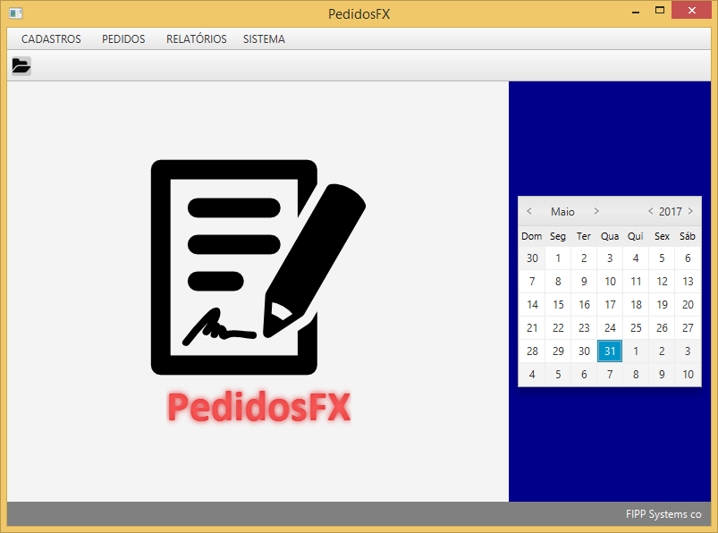
Calendário “Aberto”
DatePicker cal = new DatePicker();
DatePickerSkin skin = new DatePickerSkin(cal);
Node calendar = skin.getPopupContent(); //obtém somente o calendário, sem o combobox
painellateral.getChildren().add(calendar);

Slide 62
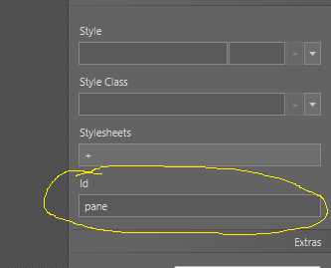
Trocando Estilo...
Nome do componente (classe)
em minúsculos
#pane {
-fx-background-color: linear-gradient(from 0% 0% to
100% 100%, white 0%, silver 100%);
}
.button{
-fx-background-color: orange;
-fx-text-fill: black;
}
.button:hover {
-fx-background-color: purple;
-fx-text-fill: white;
}
#pane {
-fx-background-color: linear-gradient(from 0% 0% to
100% 100%, silver 0%, black 100%);
}
.button{
-fx-background-color: yellow;
-fx-text-fill: black;
}
.button:hover {
-fx-background-color: red;
-fx-text-fill: white;
}
Estilo.css
Estilo2.css

Slide 63
Trocando Estilo...
Para aplicar o estilo inicial:
public void start(Stage stage) throws Exception
{
Parent root = FXMLLoader.load(getClass().getResource("FXMLDocument.fxml"));
Scene scene = new Scene(root);
stage.setScene(scene);
scene.getStylesheets().add("javafxcss/estilo.css");
stage.show();
}
Para aplicar o estilo a partir de um evento:
@FXML
private void mudaLayout(ActionEvent event)
{
pane.getScene().getStylesheets().add("javafxcss/estilo2.css");
}
Qualquer componente “publicado”

Slide 64
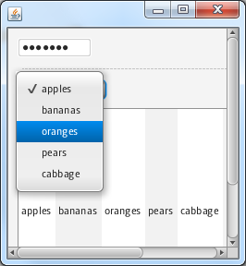
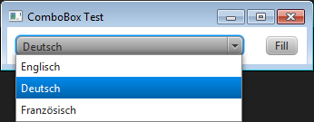
List,Combos,Choice... (http://docs.oracle.com/javafx/2/ui_controls/table-view.htm)

Slide 65
List, Combos, Choice
Passo 1: crie uma classe (BEAN) com os atributos a serem mostrados no componente:
public class Categoria
{ private int cod;
private String nome;
public Categoria(int cod, String nome) {
this.cod = cod;
this.nome = nome;
}
public Categoria() { this(0,""); }
public int getCod() { return cod; }
public void setCod(int cod) { this.cod = cod; }
public String getNome() { return nome; }
public void setNome(String nome) { this.nome = nome; }
@Override
public String toString() {
return nome;
}
}

Slide 66
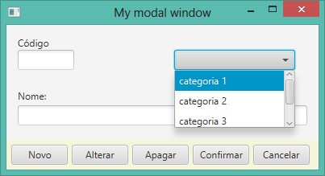
List, Combos, Choice
Passo 2: crie um cenário contendo um ComboBox/ChoiceBox

Slide 67
List, Combos, Choice
Passo 3: no método initialize da controladora faça a “carga” do componente
public class TelaCadCategoriaController implements Initializable
{
@FXML
private ComboBox<Categoria> cbTodos;
@Override
public void initialize(URL url, ResourceBundle rb)
{ ArrayList <Categoria> dados=new ArrayList();
dados.add(new Categoria(1,"categoria 1"));
dados.add(new Categoria(2,"categoria 2"));
ObservableList <Categoria> modelo =
FXCollections.observableArrayList(dados);
cbTodos.setItems(modelo);
}

Slide 68
List, Combos, Choice
Passo 4: controlando o componente
Novo elemento:
cbTodos.getItems().add(new Categoria(3,"categoria 3"));
Recuperar o valor selecionado:
Categoria cat=cbTodos.getSelectionModel().getSelectedItem();
System.out.println(cat.getCod());

Slide 69
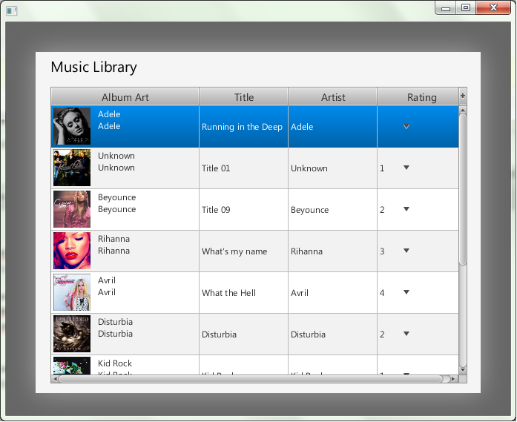
Tabelas (http://docs.oracle.com/javafx/2/ui_controls/table-view.htm

Slide 70
Tabelas (http://docs.oracle.com/javafx/2/ui_controls/table-view.htm)
Passo 1: crie uma classe (BEAN) com os atributos a serem mostrados na tabela:
public class Produto
{ private int cod;
private String descricao;
public Produto(int cod, String descricao) {
this.cod = cod;
this.descricao = descricao;
}
public int getCod() { return cod; }
public void setCod(int cod) { this.cod = cod; }
public String getDescricao() { return descricao; }
public void setDescricao(String descricao) {
this.descricao = descricao;
}
}

Slide 71
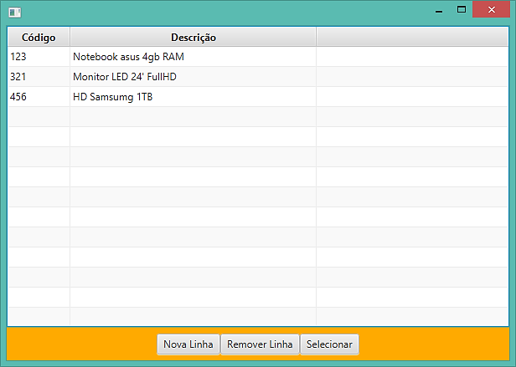
Tabelas
Passo 3: no método initialize da controladora faça as “amarrações” nas informações
public class TabelaController implements Initializable
{ @FXML
private TableView tabela;
@FXML
private TableColumn col_cod, col_desc;
ObservableList <Produto> modelo;
public void initialize(URL url, ResourceBundle rb)
{ //criando uma lista com os dados a serem expostos na tabela
List dados = Arrays.asList(new Produto(1,"banana"),
new Produto(2,"Ameixa"));
// vinculando a coluna col_cod com o atributo cod
col_cod.setCellValueFactory(new PropertyValueFactory<>("cod"));
// vinculando a coluna col_desc com o atributo descricao
col_desc.setCellValueFactory(new PropertyValueFactory<>("descricao"));
// alimentando a tabela com a lista
modelo = FXCollections.observableArrayList(dados);
tabela.setItems(modelo);
}

Slide 72
Tabelas
Passo 4: controlando a tabela
Nova linha
modelo.add(new Produto());
Remover uma linha selecionada
modelo.remove(tabela.getSelectionModel().getSelectedItem());
Recuperar linha selecionada
Produto p = tabela.getSelectionModel().getSelectedItem();
System.out.println(p.getDescricao());

Slide 73
Tabelas
Passo 4: eventos sobre a tabela
Clique duplo em uma linha da tabela (OnMouseClicked)
@FXML
void clickTabela(MouseEvent event)
{
if(event.getClickCount()==2)
{
Produto p=tabela.getSelectionModel().getSelectedItem();
JOptionPane.showMessageDialog(null, p.getDescricao());
}
}

Slide 74
Mais sobre CSS

Slide 75
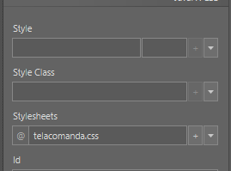
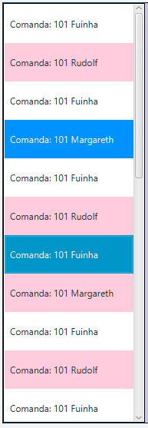
no Listview
.list-view
{
-fx-border-color: black;
}
.list-cell:odd
{
-fx-background-color: #FFCCDD;
}
.list-cell:filled:hover {
-fx-background-color: #0093ff;
-fx-text-fill: white;
}
.list-cell:empty
{
-fx-background-color: #FFCCAA;
}
.list-cell
{
-fx-cell-size: 50px;
}

Slide 76
Imagens

Slide 77
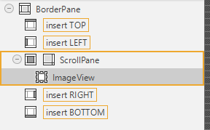
Estrutura do aplicativo

Slide 78
Classe Image
Nome de um arquivo de imagem,
pode ser JPEG, GIF ou PNG
Abrindo uma imagem
Image img=null; //(javafx.scene.image.Image)
FileChooser fc;
fc=new FileChooser();
File arq=fc.showOpenDialog(null);
if(arq!=null)
img = new Image(arq.toURI().toString());
img.getWidth(); // obtém a largura da imagem
img.getHeight(); // obtém a altura da imagem
// adequando as dimensões
imageview.setFitWidth(img.getWidth());
imageview.setFitHeight(img.getHeight());
imageview.setImage(img);
http://docs.oracle.com/javafx/2/ui_controls/file-chooser.htm
Notes:
78

Slide 79
Imagens
Transformações com imagens – classe BufferedImage
// converte um Image em BufferedImage
BufferedImage bimg;
bimg= SwingFXUtils.fromFXImage(img, null);
// captura pixels da imagem
Red Green Blue Alpha
int pixel[] = { 0 , 0 , 0 , 0 };
WritableRaster raster=bimg.getRaster();
raster.getPixel(i,j,pixel); // obtenha um pixel
//... Transforme o pixel
raster.setPixel(i,j,pixel); // reaplique o pixel
// se necessário, volte para um Image
img = SwingFXUtils.toFXImage(bimg, null);
Image do JavaFx
Notes:
79

Slide 80

Imagens
Instruções:
Link direto para download do imagej (sem jre)
https://imagej.nih.gov/ij/download.html
Descompactar o arquivo e copiar o arquivo ij.jar para uma pasta conhecida e referenciá-lo em seu projeto.

Slide 81
Transformando um BufferedImageImage em um ImagePlus
//cria um imageplus
ImagePlus imgplus=new ImagePlus();
//cria um bufferedimage e carrega uma imagem a partir de um imageview
BufferedImage bimg;
bimg = SwingFXUtils.fromFXImage(imgview.getImage(), null);
// converte um bufferedimage em imageplus
imgplus.setImage(bimg);
// cria um objeto para processar as imagens
ImageProcessor ipr=imgplus.getProcessor();
ipr.findEdges(); // detecta bordas
ipr.erode(); // aplica efeito de erosão
ipr.drawRect(10,10,200,150); // desenha um retângulo na imagem
ipr.dilate(); // aplica efeito de dilatação
//devolve a imagem modificada ao imageview
imgview.setImage(SwingFXUtils.toFXImage(imgplus.getBufferedImage(), null));
//Para abrir diretamente do arquivo
ImagePlus imagem=IJ.openImage("c:\\teste123.jpg");
Notes:
81

Slide 82
Imagens
Gravando uma imagem
FileChooser fc;
fc=new FileChooser();
File arq=fc.showSaveDialog(null);
if(arq!=null)
{
BufferedImage bimg;
bimg= SwingFXUtils.fromFXImage(img, null);
try
{
ImageIO.write(bimg, "jpg", arq);
}catch(Exception e)
{ propriedades.setText(e.getMessage()); }
}
Notes:
82

Slide 83
WebCam

Slide 84

WebCam
Baixe o pacote Webcam Capture no link abaixo ou no Aprender.
http://webcam-capture.sarxos.pl/
Adicione os pacotes webcam-capture-0.3.10.jar, bridj-0.6.2.jar e slf4j-api-1.7.2.jar no seu projeto.
Crie um painel com um botão e um ImageView

Slide 85

WebCam
…iniciar a camera…
webcam = Webcam.getDefault();
webcam.setViewSize(new Dimension(320,240));
webcam.open();
--→ use Task…
…handleButtonAction…
// obter a imagem
BufferedImage bimage;
bimage = webcam.getImage();
//opcionalmente salvar em arquivo
ImageIO.write(image,"JPG", new
File("test.jpg"));
//Converter em Image (JavaFX)
WritableImage wimg;
wimg=SwingFXUtils.toFXImage(bimage,null);
// aplicar no componente ImageView
imageview.setImage(wimg);

Slide 86


WebCam – Exemplo com Thread
…conectar/desconectar…
if (btconectar.getText().equals("Conectar"))
new Thread(new Task<Void>() {
@Override
protected Void call() throws Exception {
ativarCamera();
return null;
}}).start();
else
{ webcam.close(); btconectar.setText("Conectar"); btcapturar.setDisable(true);
}
…capturar…
if(webcam.isOpen())
{
BufferedImage bimage;
bimage = webcam.getImage();
WritableImage wimg;
wimg = SwingFXUtils.toFXImage(bimage, null);
// aplicar no componente ImageView
imageview.setImage(wimg);
}

Slide 87
WebCam – Exemplo com Thread
…ativar a camera…
private void ativarCamera()
{
Platform.runLater(()->{
btcapturar.getScene().setCursor(Cursor.WAIT);});
webcam = Webcam.getDefault();
webcam.setViewSize(new Dimension(320, 240));
webcam.open();
Platform.runLater(()->
{btcapturar.setDisable(false);
btconectar.setText("Desconectar");
btcapturar.getScene().setCursor(Cursor.DEFAULT);});
}

Slide 88
Canvas

Slide 89


Canvas
@FXML
private Canvas desenho;
@Override
public void initialize(URL url, ResourceBundle rb)
{ drawShapes(desenho.getGraphicsContext2D()); }
private void drawShapes(GraphicsContext gc)
{
gc.setFill(Color.GREEN);
gc.setStroke(Color.BLUE);
gc.setLineWidth(2);
gc.strokeLine(40, 10, 10, 40);
gc.fillOval(10, 60, 30, 30);
gc.strokeOval(60, 60, 30, 30);
gc.fillRoundRect(110, 60, 30, 30, 10, 10);
gc.strokeRoundRect(160, 60, 30, 30, 10, 10);
gc.fillArc(10, 110, 30, 30, 45, 240, ArcType.OPEN);
gc.fillArc(60, 110, 30, 30, 45, 240, ArcType.CHORD);
gc.fillArc(110, 110, 30, 30, 45, 240, ArcType.ROUND);
gc.strokeArc(10, 160, 30, 30, 45, 240, ArcType.OPEN);
gc.strokeArc(60, 160, 30, 30, 45, 240, ArcType.CHORD);
gc.strokeArc(110, 160, 30, 30, 45, 240, ArcType.ROUND);
gc.fillPolygon(new double[]{10, 40, 10, 40},
new double[]{210, 210, 240, 240}, 4);
gc.strokePolygon(new double[]{60, 90, 60, 90},
new double[]{210, 210, 240, 240}, 4);
gc.strokePolyline(new double[]{110, 140, 110, 140},
new double[]{210, 210, 240, 240}, 4);
}

Slide 90

Canvas
@FXML
private Canvas desenho;
@Override
public void initialize(URL url, ResourceBundle rb)
{ drawShapes(desenho.getGraphicsContext2D()); }
private void drawShapes(GraphicsContext gc)
{
gc.moveTo(0, 0); // coloca a caneta na posição 0,0
gc.lineTo(100, 100); // risca até a posição 100,100
gc.lineTo(150, 200);
gc.lineTo(250, 280);
gc.stroke(); // executa o desenho
}

Slide 91
Threads

Slide 92

Threads
public class ThRelogio implements Runnable
{ private TelaPrincipalController tela;
private String hora;
public ThRelogio(TelaPrincipalController tela)
{
this.tela=tela;
}
@Override
public void run()
{
while(tela.getAtivo())
{ try{Thread.sleep(1000);}catch(Exception e){}
hora=LocalTime.now().format(DateTimeFormatter.ofPattern("hh:mm:ss"));
Platform.runLater( ()->{ tela.getDisplay().setText(hora);});
}
}
}
Necessário ao acessar compontes JavaFX, no caso o Label display

Slide 93

Threads
public class TelaPrincipalController implements Initializable
{ @FXML
private Label display;
@FXML
private Button btstart;
private boolean ativo=false;
@FXML
private void handleButtonAction(ActionEvent event)
{ if(!ativo)
{ Thread th = new Thread(new ThRelogio(this));
th.start();
btstart.setText("Parar");
}
else btstart.setText("Iniciar");
ativo=!ativo;
}
public Label getDisplay() { return display; }
public boolean getAtivo() { return ativo; }
@Override
public void initialize(URL url, ResourceBundle rb)
{ // TODO
}
}

Slide 94
Task uma thread simples e prática

Slide 95
Task
public class TelaPrincipalController implements Initializable
{ @FXML
private Label display;
@FXML
private Button btstart;
@FXML
private void handleButtonAction(ActionEvent event)
{
new Timer().schedule(
new TimerTask() {
@Override
public void run()
{ // para acessar componentes da interface (GUI)
Platform.runLater(()->{display.setText(LocalTime.now().
format(DateTimeFormatter.ofPattern("hh:mm:ss")));});
}
}, 0, 5000);
}
@Override
public void initialize(URL url, ResourceBundle rb)
{ // TODO
}
}
Atualiza a cada 5 segundos (5000) e começa imediatamente (0)

Slide 96
Task
Dica: Destruindo a Task junto com a aplicação
public class MyAPP extends Application
{
...
// faça override no método stop()
@Override
public void stop() throws Exception {
super.stop();
Platform.exit();
System.exit(0);
}
...
}

Slide 97

Framework JFoenix

Slide 98

http://www.jfoenix.com/
Baixe o jfoenix.jar do github:
https://github.com/jfoenixadmin/JFoenix
Instale o pacote no scenebuilder:
Adicione o pacote no projeto do netbeans

Slide 99


http://www.jfoenix.com/
Video aulas:
https://www.youtube.com/watch?v=22QlOj6JVe4&list=PLhs1urmduZ29LNYi_MaoU60JemQ6Aei6A

Slide 100

http://www.jfoenix.com/
Dicas (JFXCombobox):
Para selecionar um item no JFXCombobox, siga os seguintes passos:
Carregue o combobox com os objetos;
Habilite o componente: setDisable(false)
Posiciona no primeiro item: cbbox.getSelectionModel().select(0);
Selecione o objeto: cbbox.getSelectionModel().select(objeto);

Slide 101
Modelos de Interface

Slide 102


Bloco de Anotações
top
left
center
bottom
Trocando o painel
try { Parent root = FXMLLoader.load(getClass().getResource("ui/TelaCadEvento.fxml"));
pndados.getChildren().clear();
pndados.getChildren().add(root);
} catch (IOException ex) { }

Slide 103

Bloco de Anotações

Slide 104
Bloco de Anotações
Estilo para Listbox /combobox
.list-cell:filled:selected:focused, .list-cell:filled:selected
{ -fx-background-color: rgb(10,100,10);
-fx-text-fill: white;
}
.list-cell
{ -fx-text-fill: black;
-fx-cell-size: 50px;
-fx-font-size: 16px;
}
.list-cell:odd
{ -fx-background-color: lightgray;
}
.list-cell:even
{ -fx-background-color: white;
}
.list-cell:filled:hover
{ -fx-background-color: rgb(10,100,10);
-fx-text-fill: white;
}
.text-field
{ -fx-background-color: #ddd;
}

Slide 105




Estilo “Painel”
Trocando o painel ao acessar um ítem do menu:
try { Parent root = FXMLLoader.load(getClass().getResource("ui/TelaCadEvento.fxml"));
pndados.getChildren().clear();
pndados.getChildren().add(root);
} catch (IOException ex) { }

Slide 106


Modelo 1 : layout horizontal (exemplo de cadastro) utilizar mvc e 3 camadas de persistência

Slide 107


Modelo 2:layout vertical (exemplo de cadastro) utilizar mvc e 3 camadas de persistência

Slide 108


Modelo 3: layout vertical + JPOENIX (exemplo de cadastro) utilizar mvc e 3 camadas de persistência

Slide 109
Modelo 3: layout vertical + JPOENIX Estrutura do projeto:
ui
...controller.java, *.fxml
css
.table-view {
-fx-table-color: rgba(0, 255, 0, 0.6);
-fx-table-rippler-color: rgba(255, 255, 0, 0.4);
}
.table-view:focused .table-row-cell:selected {
-fx-background-color: -fx-table-color;
-fx-table-cell-border-color: -fx-table-color;
-fx-text-fill: BLACK;
}
....
icon
util
db
dal
entidade
util
CSS Completo no Aprender

Slide 110
Modelo 3: layout vertical + JPOENIX Centralizando a tela:
Ao apresentar um novo módulo
try
{
Parent tela = FXMLLoader.load(getClass().getResource("/sistema/ui/TelaHome.fxml"));
painelcentral.setContent(tela); // é um scrollpane
// centralizando a tela no scroolpane
this.center(painelcentral.getViewportBounds(), tela);
painelcentral.viewportBoundsProperty().addListener((observable, oldValue, newValue) -> {
this.center(newValue, tela);
});
}catch(Exception e){System.out.println(e);}
private void center(Bounds viewPortBounds, Parent centeredNode) {
double width = viewPortBounds.getWidth(); double height = viewPortBounds.getHeight();
double pwidth=((Region)centeredNode).getPrefWidth();
double pheight=((Region)centeredNode).getPrefHeight();
if (width > pwidth) { centeredNode.setTranslateX((width - pwidth) / 2); }
else { centeredNode.setTranslateX(0); }
if (height > pheight) { centeredNode.setTranslateY((height - pheight) / 2);
} else { centeredNode.setTranslateY(0);
}
}

Slide 111
Interface comercial (métodos)
@Override
public void initialize(URL url, ResourceBundle rb)
{ // vincular as colunas da tabela aos beans
colCod.setCellValueFactory(new PropertyValueFactory("codigo"));
...
estadoOriginal();
}
txcod
txdescr
tabela
txpreco
<pnpesquisa>
<pndados>
btNovo btAlterar btApagar btConfirmar btCancelar

Slide 112
Interface comercial (métodos)
txcod
txdescr
tabela
txpreco
<pnpesquisa>
<pndados>
btNovo btAlterar btApagar btConfirmar btCancelar
private void estadoOriginal()
{
pnpesquisa.setDisable(false);
pndados.setDisable(true);
btConfirmar.setDisable(true);
btCancelar.setDisable(false);
btApagar.setDisable(true);
btAlterar.setDisable(true);
btNovo.setDisable(false);
ObservableList <Node> componentes=pndados.getChildren(); //”limpa” os componentes
for(Node n : componentes)
{
if (n instanceof TextInputControl) // textfield, textarea e htmleditor
((TextInputControl)n).setText("");
if(n instanceof ComboBox)
((ComboBox)n).getItems().clear();
}
carregaTabela("");
}

Slide 113
Interface comercial (métodos)
private void estadoEdicao()
{ // carregar os componentes da tela (listbox, combobox, ...)
// p.e. : carregaEstados();
pnpesquisa.setDisable(true);
pndados.setDisable(false);
btConfirmar.setDisable(false);
btApagar.setDisable(true);
btAlterar.setDisable(true);
txdescr.requestFocus();
}
private void carregaTabela(String filtro)
{ DalProduto dal = new DalProduto();
ArrayList <Produto> res = dal.getProdutos(filtro, new Paciente());
ObservableList<Produto> modelo;
modelo = FXCollections.observableArrayList(res);
tabela.setItems(modelo);
}
txcod
txdescr
tabela
txpreco
<pnlateral>
<pndados>
btNovo btAlterar btApagar btConfirmar btCancelar

Slide 114
Interface comercial (eventos)
private void clkNovo(ActionEvent event)
{ estadoEdicao();
}
private void clkAlterar(ActionEvent event)
{ Produto p = (Produto)tabela.getSelectionModel().getSelectedItem();
txcod.setText(""+p.getCod());
txdescr.setText(p.getDescricao());
txpreco.setText(""+p.getPreco());
estadoEdicao();
}
private void clkApagar(ActionEvent event)
{ Alert a = new Alert(Alert.AlertType.CONFIRMATION);
a.setContentText("Confirma a exclusão");
if(a.showAndWait().get()==ButtonType.OK)
{
DalProduto dal = new DalProduto();
Produto p;
p=tabela.getSelectionModel().getSelectedItem();
dal.Apagar(p);
carregaTabela("");
}
}
btNovo btAlterar btApagar btConfirmar btCancelar

Slide 115
Interface comercial (eventos)
btNovo btAlterar btApagar btConfirmar btCancelar
private void clkConfirmar(ActionEvent event)
{ int cod;
try{cod=Integer.parseInt(txcod.getText());}catch(Exception e){ cod=0;}
Produto p =new Produto(cod, txdescr.getText(),Double.parseDouble(txpreco.getText()));
DalProduto dal=new DalProduto();
Alert a = new Alert(Alert.AlertType.INFORMATION);
if(p.getCod()==0) // novo cadastro
if(dal.Salvar(p))
a.setContentText("Gravado com Sucesso");
else
a.setContentText("Problemas ao Gravar");
else //alteração de cadastro
if(dal.Alterar(p))
a.setContentText("Alterado com Sucesso");
else
a.setContentText("Problemas ao Alterar");
a.showAndWait();
estadoOriginal();
}
private void clkCancelar(ActionEvent event)
{ if(!pndados.isDisabled()) // encontra em estado de edição
estadoOriginal();
else
TelaMenuController.cad1.close();
//ou TelaMenuController.painel.getChildren().clear();
}

Slide 116
Interface comercial (eventos)
txpesquisa btPesquisa
tabela
<pnlateral>
private void clkPesquisar(ActionEvent event)
{
carregaTabela("upper(pro_descr) like
'%"+txPesquisa.getText().toUpperCase()+"%'");
}
private void clkTabela(MouseEvent event)
{
if(tabela.getSelectionModel().getSelectedIndex()>=0)
{
btAlterar.setDisable(false);
btApagar.setDisable(false);
}
}

Slide 117


Frameworks
http://fxexperience.com/controlsfx/
Caixas de diálogo alternativo:
http://controlsfx.bitbucket.org/org/controlsfx/dialog/Dialog.html
http://gluonhq.com/

Slide 118
Referências
Tutoriais on Line
Code.makery
http://code.makery.ch/library/javafx-8-tutorial/pt/
Zoran Pavlović blog
http://zoranpavlovic.blogspot.com.br/search/label/JavaFX%202.0
Code.makery JavaFX Dialogs (official)
http://code.makery.ch/blog/javafx-dialogs-official/

Slide 119

Referências
Livro
“Bruno Oliveira. JavaFX Interfaces com qualidade para aplicações desktop. Casa do Código, 125p”
JavaFX para Android
https://bitbucket.org/javafxports/android/wiki/Building%20and%20deploying%20JavaFX%20Applications

